Slide 1
项目管理基础能力培训

Slide 2
目录
一
项目管理引言
内容简介
二
项目管理概念及其意义
三
项目管理实施过程
四
项目管理内容总结
五
培训总结

Slide 3
一、项目管理引言
培训目的
了解项目管理的要素
掌握项目管理常用工具与方法
结合学习内容引入我司目前的项目管理流程
提高工作效率和效果
以我的项目管理水平，和大家讲这些深奥的系统课题是不科学的，我是想引导一下大家而已。
自己的体会；作为职场上的年轻人，只做技术、采购、销售一项技能太过单一。项目管理作为一种系统性的能力体现，有助于拓展自己不同领域的能力的。比如时间管控能力、统筹能力、协调能力、综合分析能力等等

Slide 4

一、项目管理引言
第一部分问题：
第二部分问题：
为什么公司要求我们做项目管理。
项目是什么？
学习项目管理对自己有什么好处。
项目管理是什么？
带着问题去学习

Slide 5
一、项目管理引言
目前公司存在的现状
大部分人----仅在一个领域有较深技术能力；
小部分人----学校刚出来不久；
小部分人----性格中多一份害羞；
小部分人----工作中有一份迷茫
能力解析图

Slide 6
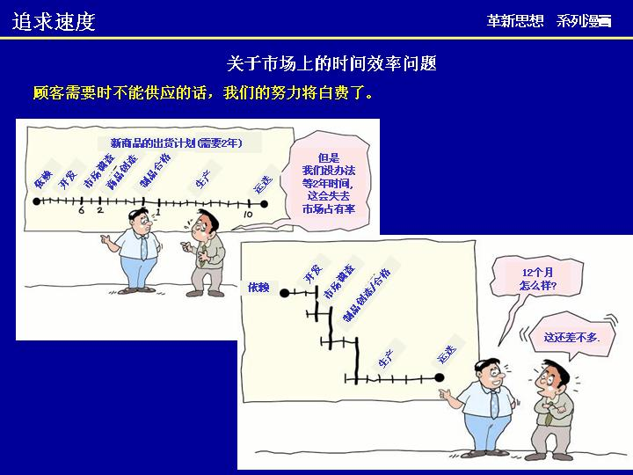
一、项目管理引言
为什么要做项目管理
效率低?

Slide 7

一、项目管理引言
为什么要做项目管理
交付
采购
制造
设计
三不管?
质量、时间
……

Slide 8
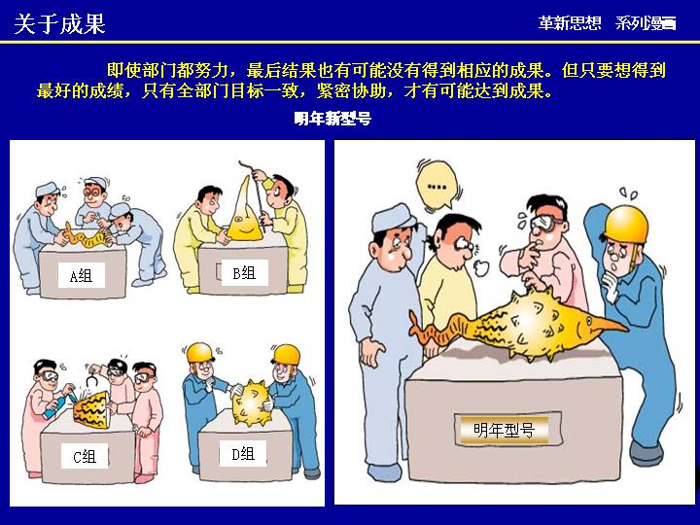
一、项目管理引言
为什么要做项目管理
项目结果
成果导向差

Slide 9
一、项目管理引言
没有项目管理的项目有以下几个特征
项目总是落后，或不能达到要求
管理所需的资源、时间都不在计划中
技术与处理过程没有标准
管理都是被动的，看不出价值
项目似乎还都算成功，只是压力大，加班多

Slide 10
一、项目管理引言
项目管理的应用
企业的成功发展和壮大 有赖于实施项目的成功
项目管理是企业商业目标的达成和战略实现的手段
很多公司在其运营的核心部分都采用了项目管理模式进行运作
项目管理给企业带来的益处
缩短项目周期
降低成本
减少风险、增加价值
提高企业的应变能力
开篇的问题：为什么公司要求我们做项目管理

Slide 11
二、项目管理概念及其意义
1、什么是项目？
项目就是在既定的资源和要求的约束下，为实现某种目的而相互联系的一次性工作任务。
特点：
① 一次性；
② 独特性；
③ 目标的确定性；
④ 组织的临时性和开放性；
⑤ 成果的不可挽回性

Slide 12
一、项目管理引言
？
举办一次招商引资大会
癌症研究
邀请客户考察公司
开一次专题会议
惠普与康柏机构重组
生产线产品制造
新工艺的实施
项目管理培训
家庭购房
子女培养
考考你： 这些活动哪些是项目？ 哪些不是项目？

Slide 13
二、项目管理概念及其意义
2、什么是项目管理
将相关的知识、技术、工具、技能等应用于项目任务，以满足项目干系人对项目的需求和期望的过程。
项目管理的特点
过程、系统、方法的集合；
有效的计划和控制；
是对项目、项目群、项目组合的管理；
项目管理既是管理科学，也是管理艺术。

Slide 14
二、项目管理概念及其意义
项目管理的意义
范围
在预算内按时提交满足要求的产品、服务或成果
让项目满足时间期限
让项目满足预算成本
让项目满足性能范围和质量要求
最后让项目得到客户或使用者认可
质量
时间
成本/资源
项目管理概观

Slide 15
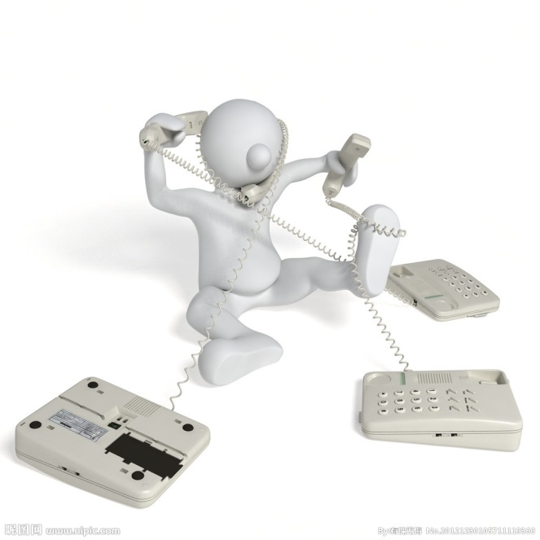
二、项目管理概念及其意义
项目实施的误区的界定 （一）“三边行动”
不行啊，情况变化，项目进程恐怕也要变动了！
边计划
边实施
边修改
下一步该干什么?还没想好，正在作新计划呢。
坏了坏了，期限到了，忙不完了！

Slide 16
二、项目管理概念及其意义
项目实施的误区界定 （二）“六拍运动”
第四拍：拍桌子
项目进行一段时间后，领导忽然发现项目进展情况与自己的预期相去甚远，于是大发雷霆，爆发了“四拍运动”——拍着桌子训斥项目组成员。(出现问题后不妨冷静思考、想办法积极解决。如果只是发泄怒火和不满，结果恐怕会让事情越来越糟)。
第一拍：拍脑门
经常有些领导有了做一个项目的想法后，不是组织相关人员严格论证是否可行，而是自己觉得可行就上马项目。
第二拍：拍肩膀
领导拍完脑袋后，为了鼓舞士气，调动项目组成员的积极性，大多会采取一些激励手段，例如——拍肩膀。但事实证明，错误的激励往往比没有激励带来的后果还要糟糕！
第五拍：拍屁股
项目组成员受到老板的严厉批评后，不少人往往会“拍屁股”。表现有二：一种是“明拍”，不干了，直接走人；另一种是“暗拍”，再也没有热情，消极怠工，这种人留在项目组中对项目毫无益处，反而会打击努力工作者的积极性。
第六拍：拍大腿
五拍之后的项目结果必然令所有人大失所望。这个时候，从决策层到项目经理再到项目组成员，大家都痛心不已，却又无可奈何。
第三拍：拍胸脯
受到领导激励的项目组成员为了让领导放心，也会有所表示——拍胸脯，(盲目的乐观与热情只会让前进方向与最初的目标越偏越远)

Slide 17
三、项目管理实施过程
九大知识领域与项目管理阶段
九大知识领域
综合管理
范围管理
时间管理
费用管理
质量管理
人力资源管理
沟通管理
风险管理
采购管理
项目管理阶段
收尾
监控
实施
计划
启动

Slide 18
三、项目管理实施过程
启动阶段
监控
启动
计划
实施
收尾
批准一个项目或阶段，并且有意往下进行的过程

Slide 19

三、项目管理实施过程
启动阶段
好的开始是成功的一半，善始着方可善终 启动期虽然投入少，时间短，但它直接决定着项目的基本框架和未来蓝图

Slide 20
启动阶段
项目在生命周期中的资源投入关系表
启动阶段 计划阶段 实施阶段 收尾阶段
Initiation Planning Execution Completion
资源投入
Time
(周期的长短，视项目内容、复杂性和规模而定）

Slide 21
启动阶段
项目生命周期与影响及更正费用的关系
启动阶段 规划阶段 执行阶段 完成阶段
Initiation Planning Execution Completion
高
干系人的影响力、项目的风险与不确定性
变更的代价
低
项目时间

Slide 22
启动阶段
启动阶段任务
启动阶段输出
立项
建立项目组
项目策划/制作任务书
项目启动会议
项目组成员名单
策划报告/任务书
启动阶段工具方法模板
项目组成员表
策划报告/任务书
里程碑

Slide 23
启动阶段
启动阶段关键点
与客户、项目发起者、高层沟通，明确需求及获得相关支持
明确项目目标和定位
开工会，统一思想、明确团队运作制度
启动阶段常见问题：
需求不明确及需求沟通不够
为促成项目，过于乐观地分析项目可行性

Slide 24
计划阶段
监控
启动
计划
实施
收尾
制定并改进项目目标，从各个预备方案中选择最好的方案，以实现所承担项目的目标

Slide 25
计划阶段
计划阶段任务
计划阶段输出
工作分解结构
活动排序
资源、工期、成本估算
风险计划、沟通计划
项目计划
WBS
网络图/甘特图
进度计划
风险计划
沟通计划
计划阶段
计划阶段工具方法模板
活动排序：网络图
工期估算：三点估算法
成本估算：直接费用系数带入
进度计划：甘特图
WBS
进度计划表
风险管理表
沟通计划表

Slide 26
计划阶段
启动阶段
计划阶段
实施
阶段
活动排序
工作分解结构
进度计划
资源、工期成本估算
项目计划
风险计划
沟通计划

Slide 27
计划阶段
工作分解结构
定义项目范围的目的
把项目的逻辑范围清楚的描述出来并获得认可，范围陈述被用来定义哪些工作是包括在该项目内，而哪些工作又是在该项目之外，作为WBS分解的依据
项目范围与产品范围的区别
产品范围定义了产品或服务所包含的特性和功能；项目范围定义了为交付具有规定特性和功能的产品或服务所必须完成的工作
活动排序
资源工期成本估算
进度计划
风险沟通计划
项目计划

Slide 28

计划阶段
项目要做的事情太多了，一下子想不清楚，怎么办？
工作
分解
结构
（WBS）
“大事化小”：
将项目的任务按照一定逻辑进行逐层分解，分解到可预测，可管理的单个活动为止。

Slide 29
计划阶段
分解的类型——基于工作过程的划分
-上层按照工作的流程分解
-下层按照工作的内容划分
表达形式：图形或目录式
分解的方法：
-自上而下法
-头脑风暴法
-两者结合法
图形式
目录式
项目
0.0
0.0项目
1.0子项目
1.1活动/任务
1. 2活动/任务
1.2.1工作包
1.2.2工作包
1.2.3工作包
2.0子项目
子项目1.0
子项目2.0
活动/任务1.1
活动/任务1.2
工作包1.2.1
工作包1.2.1
工作包1.2.1

Slide 30
计划阶段
分解的原则：完全穷尽，彼此独立
分解的注意事项：
复杂工作至少应分解成二项任务
表示出任务间的联系
不表示顺序关系
包括管理活动
包括供应商的活动
最低层的特征：
一个可管理的、可定量检查的任务
一个清晰的责任人
能够估算工作量和工期
可定量检查
通常而言，活动的长度应小于两周（80小时）

Slide 31
计划阶段
工作分解结构
方法
按照工作的客观规律排序
按照项目目标的要求排序
按照轻重缓急排序
根据项目本身的内在关系来排序
技巧
只用工作分解结构的最低层次的各项，首先把最相关的项排好（建一个子网），然后再合并所有的子网
先不要担心资源、日期或工期
工具
前导图（PDM）
活动排序
资源工期成本估算
进度计划
风险沟通计划
项目计划

Slide 32
计划阶段
指按功能作品先后顺序把每项工作作为一个方块，按照先后顺序用带箭头的界限图表示。单代号工作位于节点上，也就是说每一个节点表示一个工作，用箭头表示工作的先后顺序和相互关系。
A
B
开始
结束
C
D
E

Slide 33
计划阶段
工作分解结构
资源类型：
人员、物资、结束……
资源估算考虑要素
我需要什么资源？
什么时候需要？
需要多少？
我获得所需资源由谁拍板？
估算方法
专家判断法
活动排序
资源工期成本估算
进度计划
风险沟通计划
项目计划

Slide 34
计划阶段
工期估算
定义
根据项目范围和资源的相关信息，确定（估计）完成所有活动所需的工期
估算方法：
三点估算法：采用乐观、悲观和最可能的三点工期估算法，并进行平均值、标准差等有关计算来确定工期的方法:工期=（a+4b+c）/6
关键提示：
任务的工期估算要以“谁来做”和“如何做”为基础

Slide 35
计划阶段
成本估算
人工费
材料费
项目费用
设备费
分包合同费
项目费用
公司管理费
项目费用
施工管理费
基本预备费
预备费
涨价预备费
项目费用的构成

Slide 36
计划阶段
工作分解结构
进度计划：
根据WBS，活动排序、工期估算和所需资源的结果进行分析，制定出项目 进度计划
进度制定的工具
任务表
甘特图
活动排序
资源工期成本估算
进度计划
风险沟通计划
项目计划

Slide 37
计划阶段
工作分解结构
识别风险
评估风险等级
制定风险相应计划
活动排序
资源工期成本估算
进度计划
风险沟通计划
项目计划

Slide 38
计划阶段
1、风险识别
回顾你所列出的假设和限制——每一项代表一个风险
回顾你的WBS——每项作业或完成件哪里会出错？
与你的团队进行头脑风暴
考虑以往项目中出现的问题
根据对某个具体风险的整体评估所得出的风险发生可能性和风险影响而作出的综合评级。
高
2、评估风险等级
考虑发生的可能性
高：发生可能性大于60%
中：发生可能性介于30%与60%之间
低：发生可能性小于30%
考虑如果发生风险对项目的影响
高；中；低
风
险
可
能
性
中 | 高 | 高
低 | 中 | 高
低 | 低 | 中
低
高
风险影响

Slide 39
计划阶段
规避
指改变项目计划，以排除风险或条件，使项目目标不受影响
转移
指设法将风险的后果连同相应的责任转到第三方
减轻
指设法把不利的风险事件的概率或后果降低到一个可以接受的临界值
接受
该策略可以分为主动或被动方式

Slide 40
计划阶段
工作分解结构
沟通的“四个适当”
项目中的沟通管理简而言之：就是在适当的时间将适当的信息通过适当的渠道发送给适当的利益干系人，并确保利益干系人正确理解。
活动排序
资源工期成本估算
进度计划
风险沟通计划
项目计划

Slide 41
计划阶段
分析利益干系人对项目的兴趣及影响程度，针对每个利益干系人制定沟通计划
高
沟通的三大原则
及时
准确
信息量恰到好处
令其满意 | 全面沟通 项目信息
最小的努力 | 持续只会项目进展情况
影响程度
低
兴趣
高

Slide 42
计划阶段
计划阶段关键点
明确项目范围
全面的风险识别
各关键干系人的识别与沟通计划
计划阶段常见问题：
对工作任务的分解不充分
风险防范意识不强及没有沟通计划
计划通常由个人制定，没有在项目组达成共识

Slide 43
实施阶段
通过定期采集执行情况数据，确定实施情况与计划的差异，便于随时采取相应的纠正措施，保证项目目标的实现
监控
启动
计划
实施
收尾
协调人员与其他资源并实施项目计划

Slide 44
实施阶段
实施、监控阶段
实施、监控阶段输出
沟通
项目监控
变更管理
项目会议纪要
项目状态报告
项目变更管理表
计划阶段工具方法模板
有效会议关键要素
项目变更管理流程
项目监控方法工具
项目会议纪要
项目状态报告
项目变更管理表

Slide 45
实施阶段
沟通
项目组内的沟通
与高层客户的沟通
项目组成员有四个组要的沟通需求：
职责
授权
协调
状态
会议：
项目启动会
成员进度汇报
项目阶段评审会
及时、公开、恰到好处
有下面一些问题要问：
谁，为什么需要信息？
他们需要什么类型的信息？何种详尽程度？频度如何？
当你和高层及客户沟通的时候，你的目标是什么？采用什么样的方法来完成沟通？

Slide 46
实施阶段
有效沟通的关键要素
会前：
事先了解为什么开会，已经预期要取得什么结果
考虑是否可能取消会议
确定需要参加的最少人数
选择会议地点，会议布置与会议目的相一致
会前和关键与会者就会议议题持续时间进行沟通
会中:
做好准备，按时开始，并首先点明会议的谜底和议程
每位与会者都有发言的机会
对会议内容进行口头总结
会后:
会后发布会议纪要给每位与会者
会议必须产生明确的决定
所有决定必须立即付诸行动
项目沟通要点
项目组全体成员对目标达成共识
项目沟通计划、规则
互相尊重
主动倾听
双赢

Slide 47
实施阶段
项目监控
项目监控要点：
高风险的任务
与项目里程碑有关的进展
使用的资源和费用
人员的表现
项目监控的方法和工具:
应用项目进度计划表
召集会议
观察/检查
定期反馈及报告
进展报告（甘特图、里程碑趋势图）
状态报告
阶段结束
实施监控过程中发现进度滞后，怎么办？
选择最近的、时间估算较多的工作包实施以下措施
投入更多的人
现有的人投入更多的时间（加班）
换工作效率高的人员去做
改进工作方法和工具，提高效率
缩小项目范围或降低活动质量要求

Slide 48
实施阶段
变更管理
典型的变更管理过程
变更源头：
项目客户： 不断变化的想法与欲望
项目团队： 成员技能与团队冲突
项目优先级： 市场变化/资源变化/其他项目影响
其他： 法规.环境/企业变革
提交变更申请
申请影响分析
拒绝
评审分析 结果
变更管理的注意事项
变更发生时首先要确定“能做些什么，以及不能做些什么”
确定全体一致同意方案，提出变更步骤，并就将要做出的变更进行即时评估
申请/审批修改后的计划（修改部分）
保持/共享计划和信息最新状态
尽量做得“天衣无缝”，而且没有“痛苦”
批准变更
实施变更，并跟踪和发布状态

Slide 49
实施阶段
实施监控阶段关键点
根据沟通计划，与项目干系人进行良好的沟通
严格监控进度，及时协调解决问题
重点跟踪监控高风险任务，并采取有效的防范措施
实施监控阶段常见问题：
需求变更管理不善，导致变更频繁，项目组运作混乱
跨部门项目组成员的绩效考核与激励机制不完善
项目组的沟通和跨部门协调难度比较大

Slide 50
收尾阶段
监控
启动
计划
实施
收尾
对项目的正式接受，达到项目有序的结束

Slide 51
收尾阶段
收尾阶段
收尾阶段任务
收尾阶段输出
评估与验收
项目总结
文件归档
项目评估报告
项目总结表
收尾阶段工具方法模板
项目评估验收要素
项目结案报告

Slide 52
收尾阶段
评估与验收方向
1.财务
评估实际费用与计划费用的差异
2.时间
与计划的一致性
3.质量
项目输出的表现水平，投资者和客户对质量的感受
项目结束
4.人力资源
团队精神，激励，态度调查
7.项目控制
项目的控制是否为任务重大改进提供了基础
5.环境
环境因素对项目活动的影响
6.项目计划
计划流程的费用评估及适当的管理技术的使用

Slide 53
收尾阶段
收尾阶段关键点
顺利完成项目评估和验收
成功和失败的经验总结
完整的项目信息归档
收尾阶段常见问题：
经验、教训的总结和传承做得不够
项目组成员对文档的重要性人事不足
项目的移交（尤其是在跨部门情况下）不平顺

Slide 54
监控
启动
计划
实施
收尾
立项申请
组建项目组
策划/任务书
项目开工会
项目计划工作分解结构
活动排序
资源工期成本估算
进度计划
风险沟通计划
沟通
项目监控
变更管理
评估预验收
项目总结
文件归档
项目管理沟通

Slide 55
项目失败的主要因素：
缺少必须承担的义务和方向
没有项目策略上的一致性
不明确的目的/目标
组织与项目目标不一致
资源限制
不明确的职责
不断变化的要求
没有最终用户介入
不规范、低效的沟通
影响项目成功的因素：
项目的目标、范围是否明确
是否获得领导的积极支持
项目和组织是否健全、稳定
是否建立了有序的，有效的、良好的沟通渠道
是否具有有效、全面的项目管理，严格的变更控制
是否建立了良好的、积极的、团队合作的工作氛围
项目经理的经验

Slide 56
五、培训结语
1、 项目管理培训课题内容有诸多版本，但多为概论。每个公司的特性决定其项目管理引用手法有所不同，且同一公司不同阶段都会有所区别。管理无定式，大家还是要不断的自我修正和提升。
2、此次培训只是寻找方向，作为一个对综合性能力要求较高的工作方向，项目管理对个人的许多技能是有压迫性提升需求的，希望大家在参与项目的过程中自我学习提炼。

Slide 57

Thank you !

